Slide 1

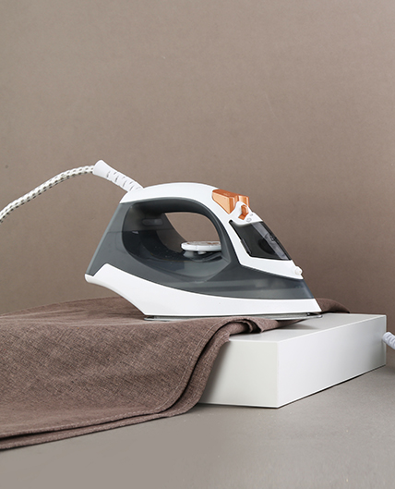
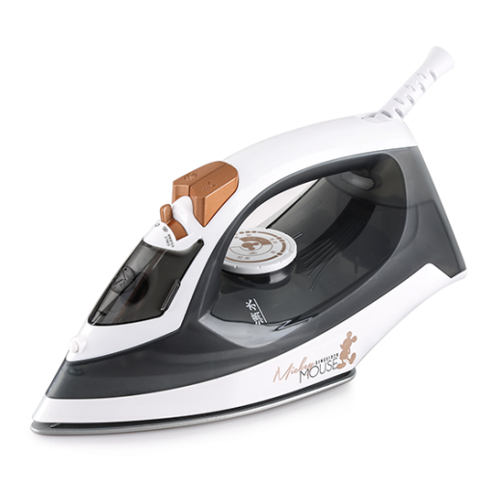
璀璨星语系列
订购品
BRIGHT STARLIGHT
米奇璀璨星语
蒸汽电熨斗
产品型号： DSM-UF079
市场参考价： 288.00
批发价： 76.00
规格：1000W 220ml容量水箱
装箱明细：6pcs/箱
功能简介：
1.蒸汽熨烫，温度可调节，熨衣无忧；
2.高质感特氟龙底板，轻松应对皱褶；
3.多档蒸汽调节，匹配不同衣料；
4.自动清洗功能，延长熨斗寿命。
顺畅无痕，极致熨烫

